Slide 1
現場で役立つ実践Teeda
2007.5.27
エスエムジー株式会社
テクニカルコンサルタント
鈴木 貴典

Slide 2
はじめまして
名前：鈴木 貴典
Blog：http://d.hatena.ne.jp/szk-takanori/
所属：エスエムジー株式会社（http://www.smg.co.jp）
コミッタ：S2Axis／S2Axis2
メール ：takanorig@gmail.com
主な仕事：
  フレームワーク開発
  Web＋DBアプリ開発
  プロセス改善（SEPG）

Slide 3
「現場で役立つ実践Teeda」
このセッションのゴール
  Teedaをより便利に使いこなせるようになってもらいたい！
このセッションの位置づけ
  Teedaプロジェクトリーダの大谷さんによる「今から役立つTeeda入門」に続くものです

Slide 4
Agenda
Teedaの特徴
アプリケーション・アーキテクチャを決める
HTMLモックアップ作成のコツ
スコープ管理を使いこなす
かゆいところに手が届く便利機能
Teedaにおけるテスト実践

Slide 5

Teedaの特徴

Slide 6

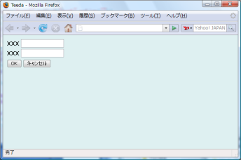

Teedaの特徴
ページ開発駆動
UI（＝ページ）を中心に開発するスタイル
  ユーザにとって、最も分かりやすいものを中心に据える
  Teedaは、この開発スタイルによって最適化されている
UIスケッチ
xxx
xxx
HTML
テンプレート
（View）
ユーザレビュー
OK
キャンセル
DB
Javaクラス
データベース
モデリング
UIモック
自動生成
（Chura）

Slide 7
アプリケーション・アーキテクチャを
決める

Slide 8
アプリケーション・アーキテクチャを決める
レイヤーとコンポーネントの構成を考える
  Goyaベース
  DxoやDoltengとの親和性の向上を目指す
Teedaでは、画面と1:1になるようにPageを作成する
  employeeList.html → EmployeeListPage.java
ただし、Page（画面の項目と関連）とAction（画面のボタンと関連）を分割することも可能
  employeeList.html → EmployeeListPage.java
  → EmployeeListAction.java

Slide 9
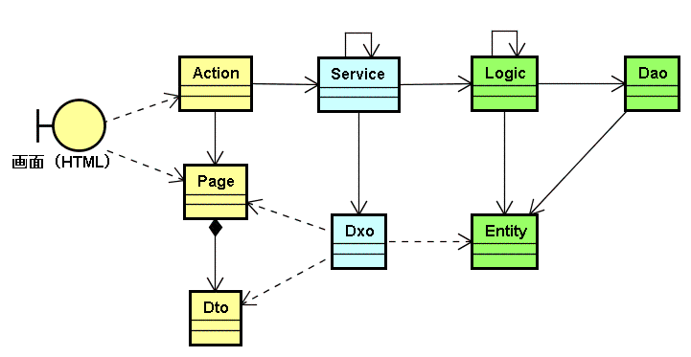
アプリケーション・アーキテクチャを決める
Full Pattern
大規模アプリケーション向け
画面とロジックを分担して共同開発したり、フロー制御や他システム連携が多かったりするシステムに向く
Actionを無くして、Pageだけにする構成でもOK！

Slide 10
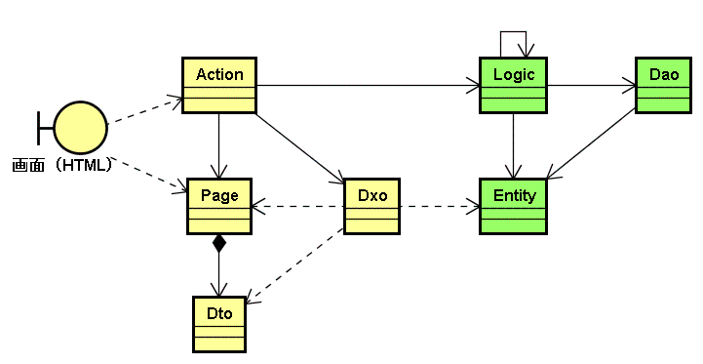
アプリケーション・アーキテクチャを決める
Middle Pattern
中規模アプリケーション向け
画面ロジックとドメインロジックを2つのレイヤーに集約させたパターンであり、大抵のシステムに対応できる

Slide 11
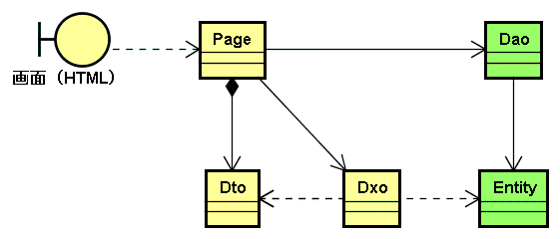
アプリケーション・アーキテクチャを決める
Lightweight Pattern
小規模アプリケーション向け
画面とDBテーブルが1対1で、ロジックはほぼない、というシステムに向く

Slide 12
HTMLモックアップ作成のコツ

Slide 13
HTMLモックアップ作成のコツ
IDの決め方
全フィールドに対して、ユニークになるように付ける
  ×：name ○：userName
  HTMLのIDと、DBのフィールドを
  一致させる
  （DBのカラム名もユニークにする（※ID／VersionNo以外））
Dxoでの変換時に、変換ルールを指定しなくても、自動的にマッピングされる。
EMPLOYEE
id=“empNo”
EMP_NO
EMP_NAME
DEPT_ID
社員番号
id=“empName”
社員名
Dxo
所属
▼
登録
id=“deptNoItems”
(value) ： deptNo
DEPT
DEPT_NO
DEPT_NAME
※リスト項目のIDは、『valueとなるIDに合わせる』

Slide 14
HTMLモックアップ作成のコツ
ボタンとリンクの使い分け
『ボタン』と『リンク』では、値の引き継がれ方が異なる
  ボタン（doXxx, goXxx, jumpXxx）
    全プロパティが次画面に引き継がれる
  リンク（goXxx）
    クエリストリングで指定したプロパティのみ、次画面に引き継がれる
でも、リンクで遷移して、かつ、値も引き継ぎたい場合もある・・・
  例
    タブ（に見せかけたリンク）を利用した自画面遷移
  回避策
    非表示のボタンを用意しておき、JavaScriptを利用して、リンクが押下された際にボタンが押下されるようにする
    <a id=“xxx” href=“#?id=1” onclick=“navigate(this)”>
画面設計の段階で、どちらを利用するのかを考慮！
Step１
Step2
Step3

Slide 15
HTMLモックアップ作成のコツ
モックタグの活用
モックだけで表示させ、動作時には表示されないタグを記述することが可能
  <div id=“mockXxx”> （※ idを『mock』から始める）
こんなときに便利
  HTML自体に仕様やメモを書いておく
  JavaScriptをモックのときだけ動作させたい
<div id=“mockComment”>
XXXXXXXXXXXXXXXXXXXXXXXXXXXXXXX
</div>
<script id="mockScript" type="text/javascript">
<!—
alert(“Hello”); //
-->
</script>

Slide 16
スコープ管理を使いこなす

Slide 17
スコープ管理を使いこなす
HTTP Request／Sessionの限界
HTTP Request／Sessionの限界
  Request
    ウィザードなどの複数リクエストにまたがる処理で利用するには、ライフサイクルが短すぎる
      帯に短し
    値を引き継ぐために、hiddenを多用する必要がある
      パラメータ改ざんの危険性も出てくる
  Session
    ウィザードなどの複数リクエストにまたがる処理で利用するには、ライフサイクルが長すぎる
      タスキに長し
    Sessionへの格納（setAttribute）、および、 Sessionからの削除（ removeAttribute）を、開発者が管理する必要がある
      バグが増える
    マルチウィンドウ
Request／Sessionだけでは不便！

Slide 18
スコープ管理を使いこなす
Teedaにおけるスコープ管理（1/4）
Teedaに画面遷移時の値引き継ぎ原則
ユーザ名
鈴木 貴典
ユーザ名
鈴木 貴典
遷移
登録
実行
戻る
/view/employee/Input.html
/view/employee/confirm.html
<input type=“text” id=“userName” />
<span id=“userName” />
/web/employee/InputPage.java
/web/employee/ConfirmPage.java
public void InputPage {
private String userName;
}
public void ConfirmPage {
private String userName;
}
遷移の前後で、同じプロパティがあれば、
次の画面で、値がインジェクションされる
（※同一サブアプリケーション内でのボタンでの遷移の場合）

Slide 19
スコープ管理を使いこなす
Teedaにおけるスコープ管理（2/4）
Teeda独自のスコープ
スコープ名 | ライフサイクル
SubApplicationScope （デフォルト） | 同一のサブアプリケーション内ならば、プロパティを引き継ぐ。異なるサブアプリケーションに遷移した場合は、プロパティ値は削除される。
RedirectScope | 次の画面にリダイレクト後、プロパティ値は削除される。 つまり、次の画面までしか値を引き継がない。
PageScope | 次の画面に値を引き継がない。
public void EmployeePage {
@PageScope
private String userName;
}
プロパティに
アノテーションを指定する

Slide 20
スコープ管理を使いこなす
Teedaにおけるスコープ管理（3/4）
Teeda独自のスコープ
<subApp1>
一覧画面
<subApp1>
入力画面
<subApp1>
確認画面
<subApp1>
完了画面
ＰａｇｅＳｃｏｐｅ
×
ＲｅｄｉｒｅｃｔＳｃｏｐｅ
ＳｕｂＡｐｐｌｉｃａｔｉｏｎＳｃｏｐｅ
<subApp2>
一覧画面
サブアプリケーションが異なるので、値は引き継がれない

Slide 21
スコープ管理を使いこなす
Teedaにおけるスコープ管理（4/4）
Session／Requestも使えます
  Pageクラスにインジェクションする
  Dtoのクラスなどに、アノテーションを指定する
public void EmployeePage {
private HtttpSession session;
public void setSession(HttpSession session) {
this.session = session;
}
}
@Component(instance = InstanceType.SESSION)
public class UserDto implements Serializable {
・・・・
}

Slide 22
スコープ管理を使いこなす
TakeOver
TakeOverアノテーションを利用して、引き継ぐプロパティを個別に指定することもできる
タイプ | 説明 | アノテーション
NEVER | 次画面に何も引き継がない | @TakeOver( type=TakeOverType.NEVER)
INCLUDE | 次画面に「name」「value」のみを引き継ぐ | @TakeOver( type=TakeOverType.INCLUDE, properties=“name, value")
EXCLUDE | 次画面に「name」「value」以外のプロパティを引き継ぐ | @TakeOver( type=TakeOverType.EXCLUDE, properties=“name, value")
@TakeOver(type = TakeOverType.NEVER)
public String doExecute() {
return
}
メソッドにアノテーションを指定する

Slide 23
かゆいところに手が届く便利機能

Slide 24
かゆいところに手が届く便利機能
こんな機能があります
Teedaでは、以下の機能が便利
  拡張されたバリデータ
    ボタン指定
    エラー発生時のスタイルシート自動設定
  簡単なメッセージ表示
    個別プロパティ／画面全体に対するメッセージ表示
    Utilの活用
  ラベルの引き継ぎ
    プルダウンやラジオボタンで、valueだけでなく、labelの引き継ぎができる
  List<Map>の利用
    繰り返しや一覧の項目で、わざわざDtoを作成しなくても済む

Slide 25
かゆいところに手が届く便利機能
拡張されたバリデータ
JSFのバリデータを超えています
  ボタン指定
    1画面内に複数のボタンがある場合にバリデーションが動作するボタンを指定できる
  エラー発生時のスタイルシート自動設定
    「onTeedaError」というスタイルが出力される
target属性に、ボタンのidを指定する
指定したボタンが押下されたときだけ、バリデーションが実行される
public void EmployeePage {
@Required(target=“doExecute”)
private String empName;
}
<input type="text“
id=“empName"
name=“form:empName“
value=“”
class=“onTeedaError” />
バリデーションエラーとなった項目に、色を付ける等、分かりやすい表示が可能になる

Slide 26
かゆいところに手が届く便利機能
簡単なメッセージ表示
これさえ知っていれば問題なし
  HTMLの指定
  レベルに合わせたスタイルの切り替え
  サーバ側の指定
id | 説明 | HTMLでの指定
allMessages | 全てのメッセージ | <span id=“allMessages” />
messages | 項目にヒモ付かないメッセージ | <span id=“messages” />
id+Message | 指定されたidにヒモ付くメッセージ | <span id=“empNameMessage” />
<span id="allMessages"
te:fatalClass=“fatalMessage“ te:errorClass="errorMessage“
te:warnClass="warnMessage” te:infoClass="infoMessage"
</span>
FacesMessageUtil.addErrorMessage(String messageId)
FacesMessageUtil.addErrorMessage(String messageId, Object[] args)
メッセージ表示は、これだけで可能になる

Slide 27
かゆいところに手が届く便利機能
ラベルの引き継ぎ
N:1の関連でよく使います
  プルダウンやラジオボタンなどで、値（value）だけでなく、ラベル（label）を引き継ぐことができる
  このようなパターンの画面で効いてくる
    入力画面ではプルダウンで選択
    確認画面では選択されたlabelを表示
    DBには、valueで登録
※注意
ItemsSave／ItemsSessionSaveを利用する必要がある
<input type="hidden" id=“fooItemsSave" />
<select id=“fooItems">
<option value=“0”>ラベル0</option>
</select>
public void SelectPage {
private List fooItems;
private Integer foo;
private String fooLabel;
}
xxxLabelというプロパティがあれば、自動的にラベル値がインジェクションされる

Slide 28
かゆいところに手が届く便利機能
List<Map>の利用
実装量が減らせます
  繰り返しや一覧（Grid／ForEach／SelectOneRadioなど）のプロパティ（xxxItems）では、Dtoのリスト／配列だけでなく、Mapのリストも利用できる
  更新処理がなければ、Mapのリストで十分
  Dxoとの連携で、簡単に実現可能
<select id=“fooItems">
<option value=“0”>選択</option>
</select>
public void SelectPage {
private List<Map<String, String>> fooItems;
}
ConversionRuleで、プロパティの関連付けを行う
@ConversionRule(“value : id, label : empName")
List<Map<String, String>> convert(Entity[] entities);

Slide 29
Teedaにおけるテスト実践

Slide 30
Teedaにおけるテスト実践
テストに関する機能
Teedaでは、テストのことも考えられています
  RequestDumpFilter
    HTTPリクエストの情報をログに出力するServletFilter
  TeedaTestCase
    JUnitの拡張テストケース
    HttpServletResponseやFacesContextなどのモックが、標準で用意されている
  TeedaWebTester
    TomcatなどのAPサーバを起動した状態でテストする

Slide 31
Teedaにおけるテスト実践
RequestDumpFilter
RequestDumpFilter
  デバッグやテスト実施時のエビデンスとして役に立つ
<filter>
<filter-name>requestDumpFilter</filter-name>
<filter-class>org.seasar.teeda.core.filter.RequestDumpFilter</filter-class>
<init-param>
<param-name>beforeRequestParameter</param-name>
<param-value>true</param-value>
</init-param>
・・・・
</filter>
** before *************: /view/add/add.html
Request class=org.seasar.extension.httpsession.
RequestedSessionId=c0a8811c1aaf64da9e22e349fb91
REQUEST_URI=/teeda-html-example/view/add/add.html,
SERVLET_PATH=/view/add/add.html
・・・・
[param]_id24:addForm/view/add/add.html=_id24:addForm
[param]_id24:addForm:arg1=1
[param]_id24:addForm:arg2=2
[param]_id24:addForm:doCalculate=calculate
入力値や押下したボタンのIDなどが分かる

Slide 32
Teedaにおけるテスト実践
TeedaTestCase
TeedaTestCase
  HttpServletResponse／FacesContextなどのモックが利用できるので、ServletやJSFのAPIが絡むテストも可能
public class DownloadActionTest extends TeedaTestCase {
public void testResponseComplete() throws Exception {
DownloadAction action = new DownloadAction();
action.setResponse(getResponse());
assertEquals(false, getFacesContext().getResponseComplete());
action.download();
assertEquals(true, getFacesContext().getResponseComplete());
}
}

Slide 33
Teedaにおけるテスト実践
TeedaWebTester
TeedaWebTester
  画面からの操作を自動化するイメージで使う
  実行する前に、対象のアプリケーションを起動しておく
public class AddWebTest extends TestCase {
public void testAdd() throws Exception {
final TeedaWebTester tester = new TeedaWebTester();
tester.beginAt(“http://localhost:8080/teeda-html-example”, "view/add/add.html");
tester.setTextById("arg1", “5");
tester.setTextById("arg2", “27");
tester.submitById("doCalculate");
tester.assertTextEqualsById(“result”, “32");
}
}

Slide 34
ふりかえり
Teedaの特徴
  ページ駆動開発
アプリケーション・アーキテクチャを決める
  Goyaベースのアーキテクチャ
  Full Pattern
  Middle Pattern
  Lightweight Pattern
HTMLモックアップ作成のコツ
  IDの付け方
  ボタンとリンクの使い分け
  モックタグの活用
スコープ管理を使いこなす
  SubApplicationScope
  RedirectScope
  PageScope
  TakeOverアノテーション
かゆいところに手が届く便利機能
  拡張されたバリデータ
  簡単なメッセージ表示
  ラベルの引き継ぎ
  List<Map>の利用
Teedaにおけるテスト実践
  RequestDumpFilter
  TeedaTestCase
  TeedaWebTester

Slide 35
ご静聴
ありがとうございました

